Slide 1
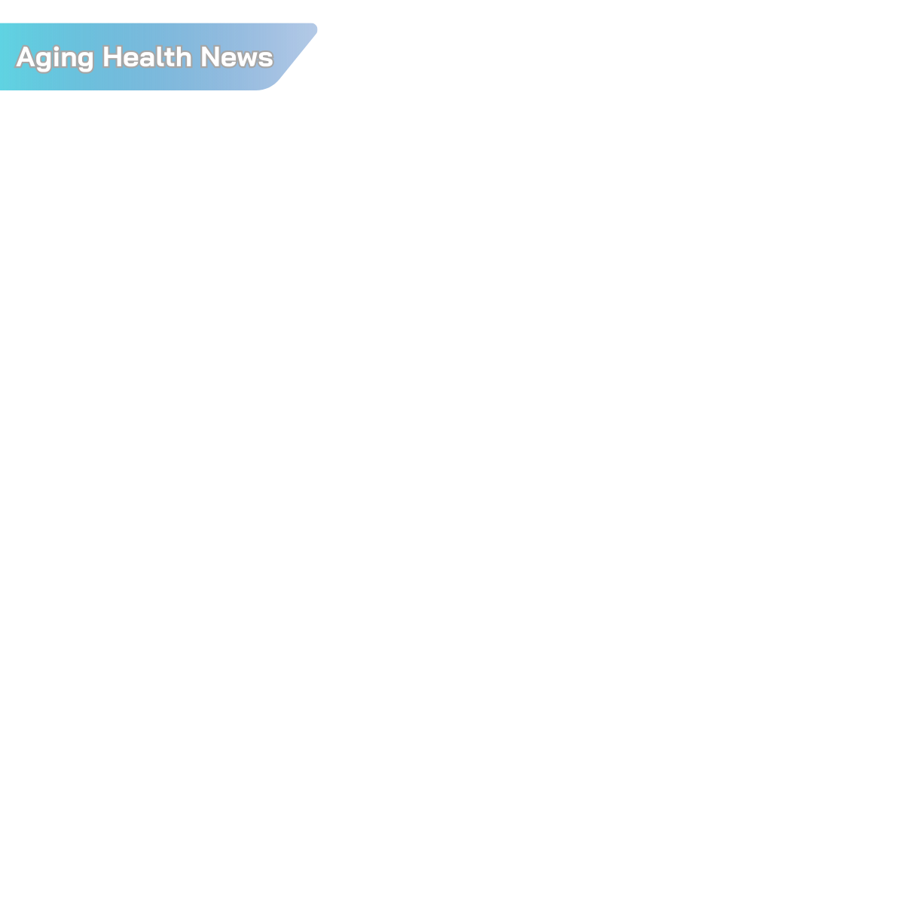


วว/ดด/ปป

